Slide 1
De valkuil van de summatieve toets
Toetsconferentie 31 oktober 2014 Den Bosch

Slide 2
inhoud
Verkenning van de valkuil van het summatieve toetsen
Het belang van feedback
Aanbevelingen en discussie

Slide 3
“Blindgangers in het onderwijs”
Verschijnselen die een eigen leven gaan leiden met een eigen dynamiek, los van de oorspronkelijke bedoeling. Die hun doel voorbijschieten en waar we vervolgens last van hebben.
Voorbeeld: het schoolexamen met z’n uitgebreide PTA
(Van 12 tot 18, januari 2014)

Slide 4
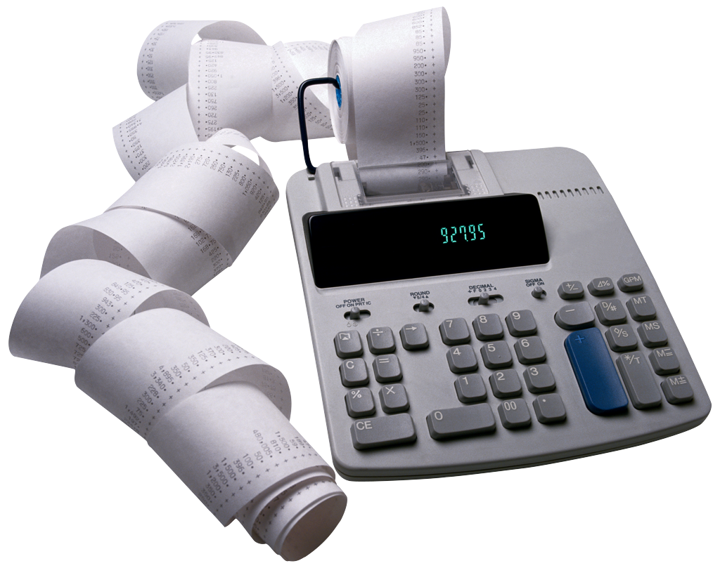
Waarom toetsen
Diagnose (welke hiaten, zodat ik kan helpen)
Afrekenen (summatief, passende maatregelen)
Ik wil de leerling aan het werk hebben (motivatie)

Slide 5
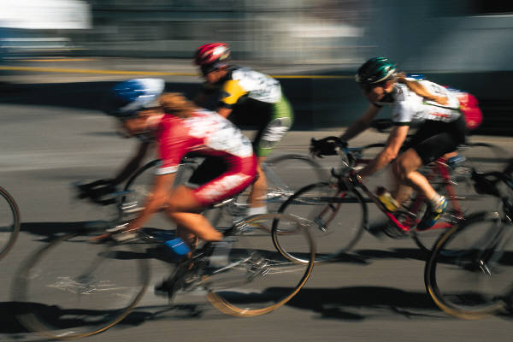
De toets als stok achter de deur
Een belangrijke manier om leerlingen aan het werk te krijgen is het opgeven van (veel) toetsen.
Vakken concurreren daarmee met elkaar om ‘huiswerkprioriteit’.
Het summatieve karakter van die toetsen verhoogt de druk.
“ze leren alleen nog maar voor de toets”
“als de toets niet meetelt voor het rapport,
leren ze er niet voor”

Slide 6
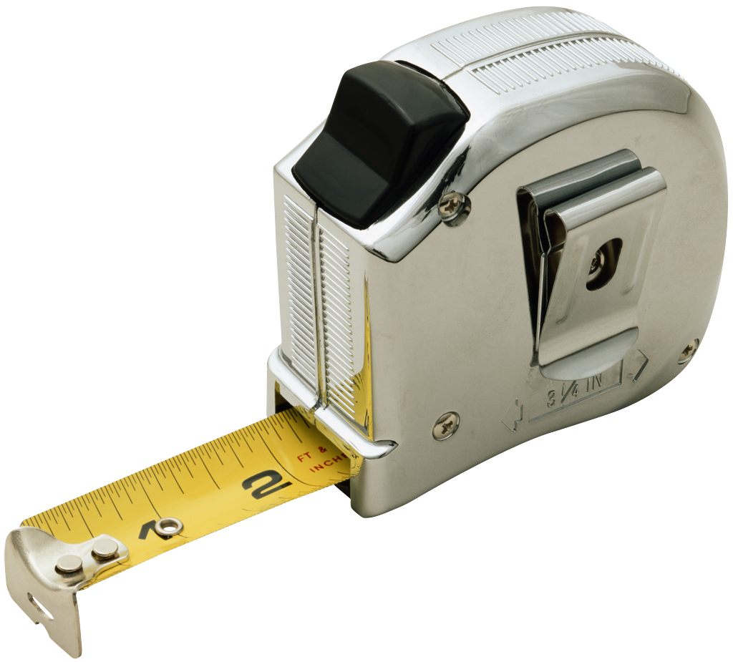
Elementen van de valkuil
Externe verantwoording
Verschil tussen standaardisatie en
rechtvaardigheid
Toetsconcurrentie tussen de vakken
Veel tijd voor toetsen, weinig tijd voor feedback
Hoe anders de leerling te motiveren?
Uit elkaar trekken van didactiek en toetsing (ook logistiek)

Slide 7
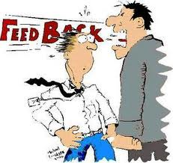
Het belang van feedback
Er is veel ondersteunend onderzoek voor
het belang van feedback bij het leren
Feedback op fouten en op wat goed gaat
Feedback wint aan waarde wanneer die
direct gegeven wordt
Feedback wint aan waarde wanneer die aanzet tot reflectie van de leerling
Feedback wint aan waarde wanneer fouten (snel) verbeterd kunnen worden

Slide 8
Aanbevelingen en discussie (1)
Maak onderscheid tussen wat altijd beheerst moet worden en wat gemiddeld beheerst moet worden
Maak zeer duidelijk onderscheid tussen formatief en summatief
Wees spaarzaam met summatief toetsen
En het belangrijkste: bij formatief toetsen is de feedback van zeer groot belang
Laat maatwerk toe in het toetsen, niet alle leerlingen evenveel en dezelfde toetsen

Slide 9
Aanbevelingen en discussie (2)
Verwar rechtvaardigheid niet met standaardisatie
Vermijd schijnnauwkeurigheid
Toetsen is niet een individuele aangelegenheid maar de verantwoordelijkheid van een team
Beperk het PTA tot de laatste klas en beperk het aantal onderdelen
Maak gebruik van het enorme arsenaal aan toetsen dat deskundigen ontwikkeld hebben (app’s, toetsbanken, etc)
Laat je 1 x per jaar met het team of sectie trainen in toetsvaardigheden

Slide 10
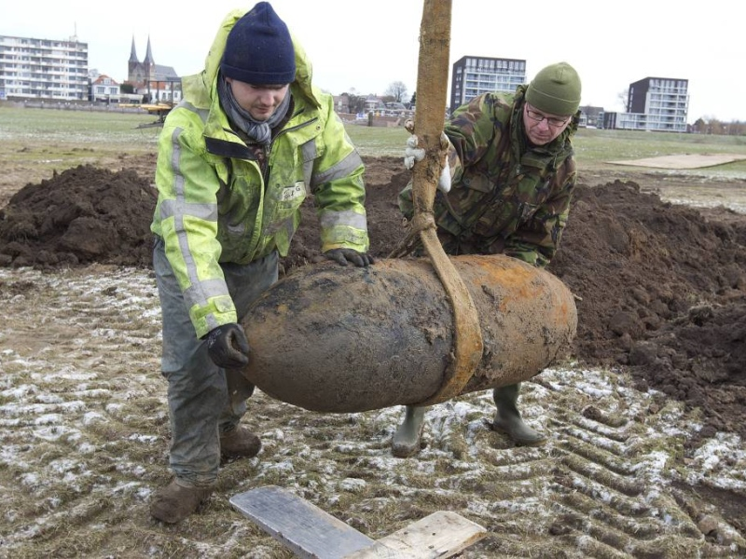
De wens:
Maak deze blindganger onschadelijk en draag bij aan een permanente dialoog op school over het toetsen: het waarom, het waartoe, het wat en het hoe
“Wie het toetsprobleem weet te hanteren,
kan iedere onderwijsvernieuwing aan”
info@hetlerenorganiseren.nl

